Slide 1
YAŞLI HASTA VE HEMŞİRELİK BAKIMI
Öğr. Gör. Dr. Ayşegül Öztürk Birge

Slide 2
Yaşlanma, intra uterin hayatta başlayıp, ölüme kadar devam eden bir süreçtir.
“Geriatri” yaşlıların sağlık sorunları, hastalıkları, sosyal ve fonksiyonel yaşamları, yaşam kaliteleri, koruyucu sağlık uygulamaları ile ilgilenen bilim dalı olup iç hastalıklarının bir yan dalıdır.
Yaşlanma, organizmanın molekül, hücre, doku, organ ve sistem düzeyinde değişerek o tür için beklenen ömür süresinin sonuna doğru gelme sürecidir.
Gerontoloji, yaşlanma olaylarının biyolojik, sosyolojik, ekonomik ve çevresel bütün yönlerini inceleyen bilimdir.

Slide 3
TÜRKİYE VE DÜNYADA YAŞLI NÜFUSU

Slide 4
1985’te 65 yaş ve üzeri bireyler tüm toplumun %4,2’sini (2,2 milyon) teşkil ederken bu oran bugün %7,7 (5,8 milyon) seviyelerindedir (TUİK 2013).

Slide 5
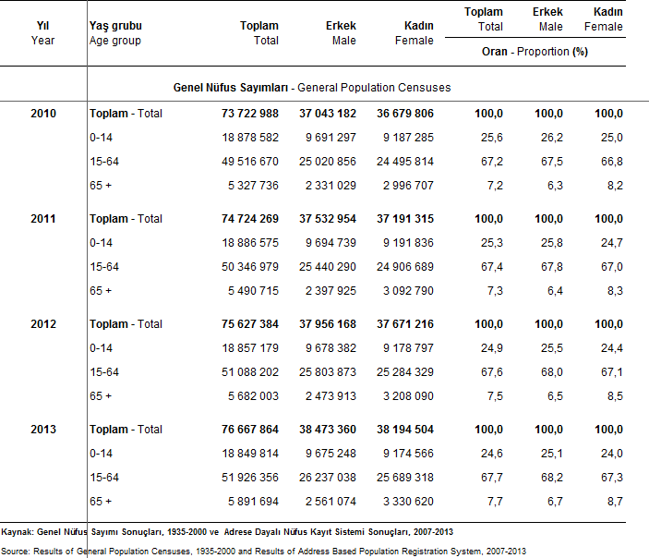
Türkiye’de 2010-2013 Yıllara Göre Yaşlı Nüfusun Toplam Nüfusa Oranı

Slide 6
Yaşlı nüfus oranı dünyanın birçok gelişmiş ülkesinde önemli düzeylere ulaşmıştır.
2010 yılında 65 Yaş üzeri nüfus oranı;
-Amerika Birleşik Devletlerinde %13.0,
-Avustralya’da %13.9,
-Avusturya’da %17.6,
-Belçika’da %17.4,
-Fransa’da %17.0,
-Almanya’da %20.5,
-Yunanistan’da %18.3,
-Japonya’da %22.6’dır.

Slide 7
Yaşlanmanın Patofizyolojisi

Slide 8
Yaşlanmanın Neden Olduğu Fizyolojik Değişimler

Slide 9
YAŞLI BİREYİN DEĞERLENDİRMESİ

Slide 10
YAŞLILARDA POLİFARMASİ

Slide 11
Yaşlılarda kronik hastalık prevalansı fazladır. Multimorbidite ile birlikte çoklu ilaç kullanımına bağlı olarak olumsuz ilaç etkileşimleri ve yan etkileri nedeni ile hastane yatışları artmaktadır.
Çoklu ilaç kullanımı deyimi günlük düzenli beş ve daha fazla ilaç kullanımı anlamına gelmektedir.

Slide 12
Yaşlıda ilaç kullanımında hemşirenin sorumlulukları-I:
• İlaç uygulaması sırasında, yaşlılığa özel durumlara uygun girişimde bulunmak,
• İlaç uygulaması sonrasında gelişebilecek yan etki ve komplikasyonları erken dönemde fark etmek,
• Yaşlı bireyin taburculuk sonrası ilaçlara uyumunu sağlamak için uygun hemşirelik müdahalelerini yapmak,
• İlaç uygulamasına başlamadan önce prospektüs okunmalı ve gerektiğinde farmakolog danışmanlığı alınmalı,
• Yaşlıda mukoz membranın kuruması nedeniyle yutma güçleştiği için oral ilaçlar bol su ile verilmeli,

Slide 13
Hemşirenin Sorumlulukları-II
Yaşlılarda aspirasyon riski yüksek olduğu için, oral ilaçlar verilirken yaşlıların oturur pozisyonda olmasına dikkat edilmeli,
• Yaşlanmayla birlikte ağız mukozasındaki duyarlılık azaldığı için ilaç damağa ya da dişetine yapışabilir. Bu nedenle ilacın yutulduğundan emin olunmalı,
• İntramusküler ve subkutan enjeksiyonlar tercih edilmemeli,

Slide 14
Hemşirenin Sorumlulukları-III
• İntravenöz enjeksiyon yapıldıktan sonra ilaç yan etkileri daha çabuk gelişebileceği için, yan etki belirtileri yönünden yaşlı birey gözlenmeli,
• Sıvı tedavisi uygulanırken yaşlı bireye özgü değişiklikler göz önünde bulundurulmalı (Sıvı tedavisine bağlı komplikasyonlar sonucunda hastanede kalma süresini artmakta, tedaviye yeni ilaçlar eklenebilmektedir),
• Yaşlı bireyde kardiyak ve renal fonksiyonlar azaldığı için intravenöz mayi tedavisi uygularken dikkatli olunmalı, dehidratasyon ve sıvı yüklenmesine yönelik saatlik sıvı izlemi yapılmalı,

Slide 15
Hemşirenin Sorumlulukları-IV
• Yaşlının bilinç durumu her gün değerlendirilmeli (ilaçların yan etkilerinin erken dönemde belirlenmesi açısından gereklidir),
• Yaşlıda kullanımı riskli olan ilaçlar verildiği zaman ilaç intoksikasyonu belirtileri izlenmeli,
• İlaç-besin etkileşimleri açısından, ilaçlar yemek saatleri göz önünde bulundurularak ayarlanmalı,
• İlaç saatleri, ilaç-ilaç etkileşimleri açısında düzenlenmeli,
• Yaşlı bireyin beslenmesi desteklenmelidir.

Slide 16
YAŞLILARDA GÖRÜLEN SORUNLAR VE HEMŞİRELİK BAKIMI

Slide 17
ÖRNEK SORU
Yaşlılık döneminde ilaç farmakolojisini etkileyen fizyolojik değişimlere örnek veriniz.

